Slide 1

UNIVERSIDAD CENTRAL DEL ECUADOR
FACULTAD DE CIENCIAS DE LA DISCAPACIDAD,
ATENCIÓN PREHOSPITALARIA Y DESASTRES
Exposición a ruido recreacional en estudiantes universitarios de primer semestre

Slide 2
Contexto: Se define como ruido recreacional a aquel que es resultado de actividades de entretenimiento, como reproductores de música, asistencia a conciertos, cines, karaokes, juegos ruidosos, etc. La exposición a una serie de sonidos algunos agradables y otros que carecen de armonía, sobrepasando los límites de volumen recomendados pueden originar una pérdida auditiva grave.
Objetivo: Evaluar la exposición a ruido recreacional a través de la aplicación de una encuesta.
Sujetos y métodos: 215 estudiantes de los primeros semestres de la Facultad de Ciencias de la Discapacidad, Atención Prehospitalaria y Desastres; evaluados a través de la aplicación de una encuesta diseñada para determinar las fuentes de ruido recreacional y el número de horas a la semana de exposición, durante el período semestral 2018-2019.

Slide 3
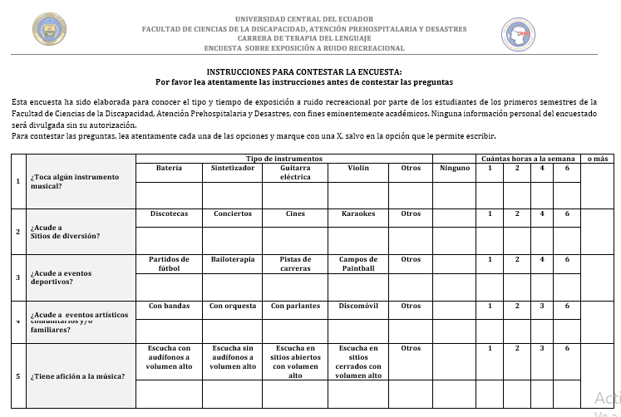
ENCUESTA

Slide 4
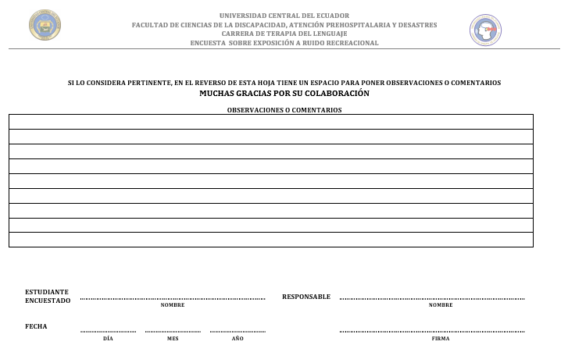

Slide 5
Actividad | Intervalo de referencia en dB | Tiempo de exposición al día recomendado (0MS) | Tiempo de exposición a la semana recomendado | Referencia
Instrumentos musicales | 90-135 | 150min-1seg (2.5h-1seg) | 1050min-7seg (17.5h-7seg) | MCR, 1986; Salamivalli, 1990; Drake-Lee, 1992F. (cp Zenker, M. P. Altahona y J. J. Barajas)
Sitios de diversión | 84-125 | 480min-3seg (8h-3seg) | 3360min-21seg (56h-21seg) | Fearn, 1972; Ulrich et al, 1974; Axelsson et al, 1981a; MRC, 1986; Salmivalli, 1990; Göthe, 1992 (cp Zenker, M. P. Altahona y J. J. Barajas)
Eventos deportivos | 70-112 | Sin límite-30s | Sin límite-3.5min | Axelsson et al, 1981a; Clark, 1991(cp Zenker, M. P. Altahona y J. J. Barajas)
Eventos artísticos | 84-125 | 480min-3seg (8h-3seg) | 3360min-21seg (56h-21seg) | Fearn, 1972; Ulrich et al, 1974; Axelsson et al, 1981a; MRC, 1986; Salmivalli, 1990; Göthe, 1992 (cp Zenker, M. P. Altahona y J. J. Barajas)
Afición a la música | 85-120 | 480min -6seg (8h-6seg | 3360min-48seg (56h-48seg) | Axelsson et al, 1981a; Salmivalli, 1990 (cp Zenker, M. P. Altahona y J. J. Barajas)

Slide 6
 | Frecuencia | Porcentaje
Terapia Física | 56 | 26
Terapia Ocupacional | 52 | 24
Prehospitalaria | 61 | 28
Fonoaudiología | 46 | 22
TOTAL | 215 | 100

Slide 7
Tabla 1. Instrumentos musicales que usan los estudiantes universitarios de primer semestre
El 79,07% afirmó no tocar ningún instrumento musical.

Slide 8
Tabla 2. Sitios de diversión que frecuentan los estudiantes universitarios de primer semestre
El 49,77% de los encuestados afirmó asistir a discotecas, siendo este el sitio de diversión que más frecuentan.

Slide 9
Tabla 3. Eventos deportivos que frecuentan los estudiantes universitarios de primer semestre
El evento deportivo de mayor asistencia señalo por los encuestados con un 39,07% fue los partidos de fútbol

Slide 10
Tabla 4. Eventos artísticos que frecuentan los estudiantes universitarios de primer semestre
Del total de estudiantes encuestados el 37,21% afirmó no asistir a eventos artísticos; quienes si lo hacen se exponen a música amplificada con parlantes en un 20,93%.

Slide 11
Tabla 5. Exposición a música de los estudiantes universitarios de primer semestre
55,35% de los participantes aseguró escuchar música con auriculares a volumen alto; mientras que el 22,33% lo hace a volumen alto pero sin auriculares.

Slide 12
Tabla 6. Fuentes de exposición a ruido recreacional de los estudiantes de primer semestre de las carreras de la Facultad de Ciencias de la Discapacidad, Atención y Desastres.
 | Terapia Física | Prehospitalaria | Fonoaudiología | Terapia Ocupacional
Eventos artísticos
Eventos deportivos
Instrumentos musicales
Afición a la música

Slide 13
Tabla 5. Horas a la semana de exposición a instrumentos musicales de los encuestados
 |  |  |  |  |  |  |  | Frecuencia | Porcentaje
 |  | Batería | Piano Eléctrico | Guitarra Eléctrica | Violín | Otros | Ninguno
 | Una hora | 1 | 8 | 2 | 1 | 5 | 0 | 17 | 7,91%
 | Dos horas | 4 | 2 | 2 | 0 | 9 | 0 | 17 | 7,91%
 | Cuatro horas | 1 | 1 | 4 | 2 | 1 | 0 | 9 | 4,19%
 | Seis horas | 1 | 0 | 0 | 0 | 0 | 0 | 1 | 0,47%
 | Más de 6 horas | 0 | 0 | 1 | 0 | 0 | 0 | 1 | 0,47%
 | No toca instrumentos musicales | 0 | 0 | 0 | 0 | 0 | 170 | 170 | 79,07%
Total |  | 7 | 11 | 9 | 3 | 15 | 170 | 215 | 100
El 13,04% de los estudiantes indicó tocar un instrumento musical más de dos horas a la semana.

Slide 14
Tabla 6. Horas a la semana que acuden a sitios de diversión los estudiantes encuestados
 |  |  |  |  |  |  |  | Frecuencia | Porcentaje
 |  | Discotecas | Conciertos | Cines | Karaokes | Otros | Ninguno
 | Una hora | 25 | 3 | 20 | 1 | 2 | 1 | 50 | 23,26%
 | Dos horas | 36 | 6 | 28 | 0 | 0 | 0 | 70 | 32,56%
 | Cuatro horas | 34 | 4 | 3 | 0 | 2 | 0 | 43 | 20,00%
 | Seis horas | 12 | 1 | 0 | 0 | 0 | 0 | 13 | 6,05%
 | No acude a sitios de diversión | 0 | 0 | 0 | 0 | 0 | 37 | 39 | 18,14%
Total |  | 107 | 14 | 51 | 1 | 4 | 38 | 215 | 100,00%
El 81,86% de los estudiantes afirmó asistir a sitios de diversión más de una hora a la semana.

Slide 15
Tabla 7. Horas a la semana que acuden a eventos deportivos los estudiantes encuestados
 |  |  |  |  |  |  |  | Frecuencia | Porcentaje
 |  | Partidos de Fútbol | Bailoterapia | Pistas de carreras | Campos de paintball | Otros | Ningunos
 | Una hora | 25 | 7 | 1 | 2 | 4 | 0 | 39 | 18,14%
 | Dos horas | 37 | 5 | 2 | 0 | 4 | 0 | 48 | 22,33%
 | Cuatro horas | 14 | 1 | 2 | 1 | 3 | 0 | 21 | 9,77%
 | Seis horas | 7 | 0 | 2 | 0 | 3 | 0 | 12 | 5,58%
 | Más de seis horas | 1 | 0 | 0 | 0 | 0 | 0 | 1 | 0,47%
 | No acude a sitios deportivos | 0 | 0 | 0 | 0 | 0 | 94 | 94 | 43,72%
Total |  | 84 | 13 | 7 | 3 | 14 | 94 | 215 | 100,00%
El 38,15% de los encuestados manifestó asistir a eventos deportivos más de dos horas a la semana.

Slide 16
Tabla 8. Horas a la semana que acuden a eventos artísticos los estudiantes encuestados
 |  |  |  |  |  |  |  | Frecuencia | Porcentaje
 |  | Con banda | Con orquesta | Con parlantes | Discomóvil | Otros | Ninguno
 | Una Hora | 10 | 1 | 20 | 11 | 1 | 0 | 43 | 20,00%
 | Dos horas | 14 | 1 | 11 | 10 | 2 | 0 | 38 | 17,67%
 | Cuatro horas | 12 | 5 | 7 | 8 | 0 | 0 | 32 | 14,88%
 | Seis horas | 6 | 2 | 6 | 6 | 0 | 0 | 20 | 9,30%
 | Más de seis horas | 0 | 0 | 1 | 1 | 0 | 0 | 2 | 0,93%
 | No asiste a eventos artísticos | 0 | 0 | 0 | 0 | 0 | 80 | 80 | 37,21%
Total |  | 42 | 9 | 45 | 36 | 3 | 80 | 215 | 100,00%
El 42,78% de los encuestados manifestó asistir a eventos artísticos más de dos horas a la semana.

Slide 17
Tabla 9. Horas a la semana que escuchan música los estudiantes encuestados
 |  | Escucha con auriculares a volumen alto | Escucha sin auriculares a volumen alto | Escucha en sitios abiertos con volumen alto | Escucha en sitios cerrados con volumen alto | Otros | Ninguno | Frecuencia | Porcentaje
 | Una hora | 11 | 4 | 2 | 3 | 0 | 0 | 20 | 9,39%
 | Dos horas | 18 | 14 | 10 | 7 | 1 | 0 | 49 | 23,00%
 | Cuatro Horas | 42 | 19 | 6 | 5 | 1 | 0 | 73 | 34,27%
 | Seis horas | 34 | 7 | 0 | 3 | 0 | 0 | 43 | 20,19%
 | Más de seis horas | 14 | 4 | 0 | 1 | 0 | 0 | 19 | 8,92%
 | No escucha música | 0 | 0 | 0 | 0 | 0 | 9 | 9 | 4,23%
Total |  | 119 | 48 | 18 | 19 | 2 | 9 | 213 | 100,00%
El 86,38% de los encuestados manifestó escuchar música más de dos horas a la semana.

Slide 18
Tabla 10. Horas de exposición semanales a cada una de las fuentes sonoras de los estudiantes de primer semestre de las carreras de la Facultad de Ciencias de la Discapacidad, Atención y Desastres.
 | 1 hora | 2 horas | 4 horas | 6 horas | Más de 6 horas
Instrumentos musicales
Eventos deportivos
Eventos Artísticos
Sitios de diversión
Afición a la música

